Slide 1
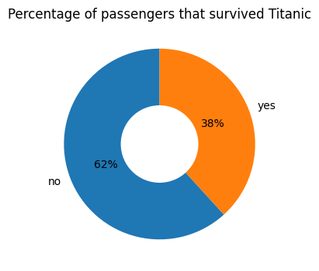
1- El titanic fue un accidente con una tasa de mortalidad alta.
DEAD

Slide 2
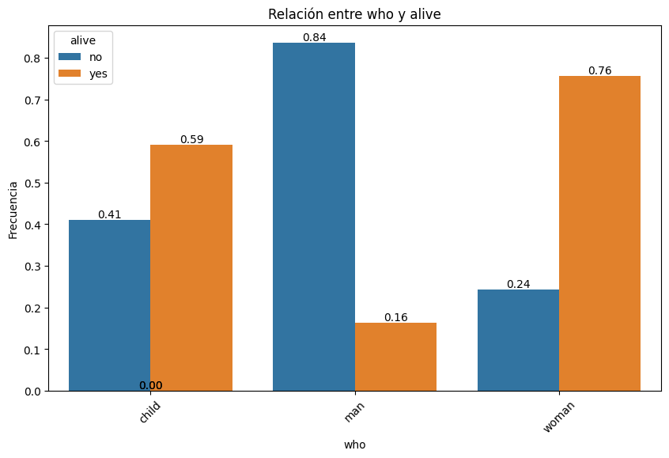
2- En esa ocasión los datos apoyan que se dio el "Las mujeres y los niños primero", pero...

Slide 3
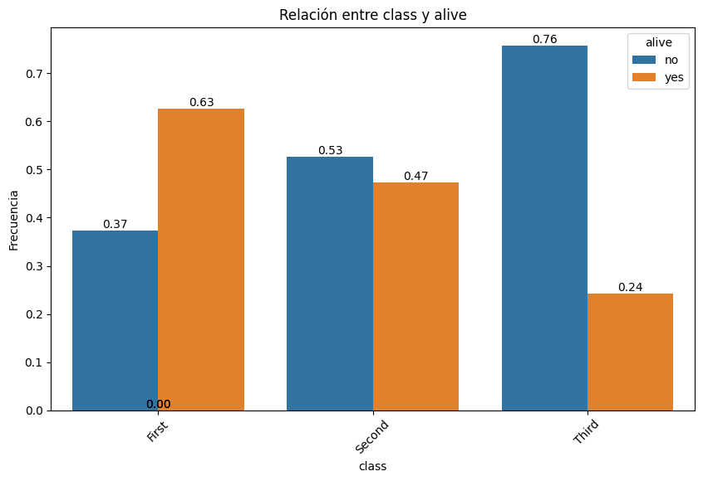
3- ... que la clase en la que se viajes tuvo una influencia significativa y podría explicar...

Slide 4
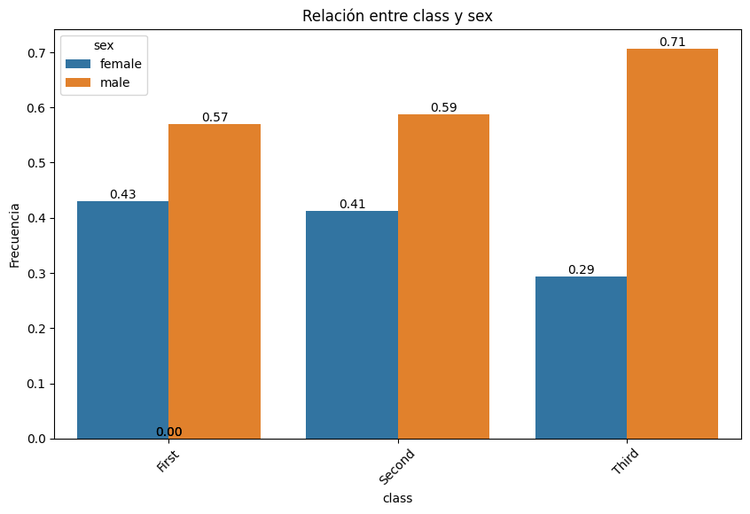

Slide 5
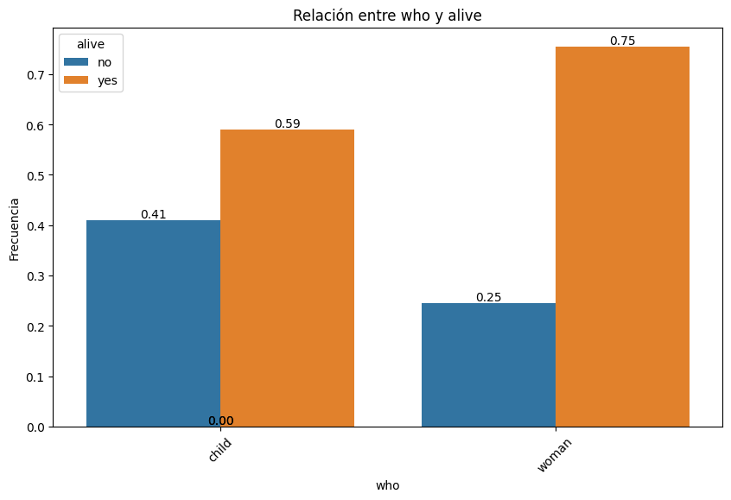
4- ... las diferencias de tasas de supervivencia entre mujeres y niños.

Slide 6
5- Además aunque el puerto de embarque parece influir, se podría asumir que lo fue el tipo de pasaje que embarcó en cada uno.

